Slide 1
基础算法
搜索类问题
PRESENTED BY Troy

Slide 2
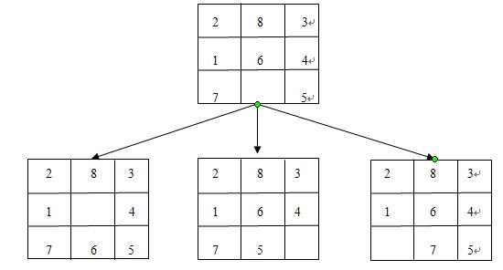
搜索是什么？
搜索是一个求解的过程
搜索本质上是对状态空间的枚举，来寻找期望的状态
首先来感受一下搜索类的问题
在3×3的棋盘上，摆有八个棋子，每个棋子上标有1至8的某一数字。棋盘中留有一个空格，空格用-1来表示。空格周围的棋子可以移到空格中。要求解的问题是：给出一种初始布局（初始状态）和目标布局，找到一种最少步骤的移动方法，实现从初始布局到目标布局的转变。

Slide 3
前置知识
两种基础的搜索方式
void DFS(当前状态){
if(满足条件){
得到答案；
return ;
}
for i in 下一步可以到达的状态{
set(当前状态);
DFS(i);
reset(当前状态);
}
return ;
}
void BFS(起始状态){
队列.入队(起始状态);
while(队列中有元素){
int x = 队列.首元素();队列.弹出首元素();
for i in x的下一步可以到达的状态{
对状态进行判定；
队列.入队(i);
}
}
return ;
}

Slide 4
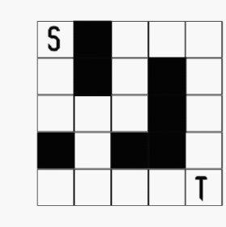
迷宫类问题
给定一个m × n (m行, n列)的迷宫，迷宫中有两个位置，A想从迷宫的一个位置走到另外一个位置，当然迷宫中有些地方是空地，A可以穿越，有些地方是障碍，她必须绕行，从迷宫的一个位置，只能走到与它相邻的4个位置中,当然在行走过程中，A不能走到迷宫外面去。
这就是迷宫问题的一般基础，剩下的就是添加一些额外的条件来形成一个新的题目。

Slide 5
迷宫类问题
给一个图，然后给你起点和终点，以及开始所处的方向，要求你求出从起点到终点的最小时间，如果无法到达则输出-1。
时间以秒为单位时间，每秒要么向正前方走1~3步，要么向左向右转90度；

Slide 6
迷宫类问题
有些时候状态空间过大，直接暴力搜索的时间超出了我们能接受的范围。我们可以利用之前搜索得到的结果来减少需要搜索的状态。
Michael喜欢滑雪百这并不奇怪， 因为滑雪的确很刺激。可是为了获得速度，滑的区域必须向下倾斜，而且当你滑到坡底，你不得不再次走上坡或者等待升降机来载你。Michael想知道载一个区域中最长底滑坡。区域由一个二维数组给出。数组的每个数字代表点的高度。下面是一个例子
1 2 3 4 5
16 17 18 19 6
15 24 25 20 7
14 23 22 21 8
13 12 11 10 9
如何保存已经搜索得到的答案？

Slide 7
抽象类
这一类问题的状态空间不如迷宫类问题那么明显，我们需要对问题做一个抽象化，得到一个状态空间
给出两个壶的容量A和B, 一个目标水量C，对A、B可以有３种操作，求最少经过几步操作能够在某个壶中得到目标水量C。输入A、B和C，输入最少操作数和操作过程。
FILL(i) 填满壶 i (1 ≤ i ≤ 2) （有一个自来水管，有无限水源）
DROP(i) 倒空壶i
POUR(i,j) 转移水量，倒满就不倒了，不会有水被浪费
下一状态的数量是有限的，状态是转移过去的

Slide 8
抽象类
有重量和价值分别为wi, vi (1 <= wi, vi <= 1e15)的n (1 <= n <= 40)个物品，从中挑选总重不超过W(1 <= W <= 1e15)的物品，求价值总和最大值。
当你学过dp之后，你可以再看一眼这个题
搜索是对状态的枚举
怎么枚举？
二进制！（具体情况具体分析）
假如有4个不同的物品，那么一共有2^4=16种选取情况 我们用0~15这16个数字来代表这些情况，给一个物品分配一个二进制位，0表示没有取这个物品，1表示选取这个物品
0000 = 0 都不取 1111 = 15 全部都取 0001 = 1 只取第一个
for(int i=0;i<(1<<4);i++) 可以将所有情况遍历一遍

Slide 9
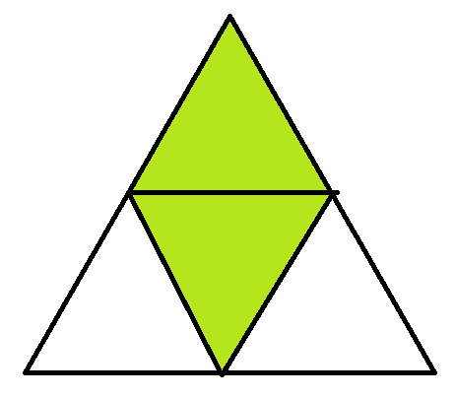
抽象类
有重量和价值分别为wi, vi (1 <= wi, vi <= 1e15)的n (1 <= n <= 40)个物品，从中挑选总重不超过W(1 <= W <= 1e15)的物品，求价值总和最大值。
当你学过dp之后，你可以再看一眼这个题
最多40个物品，2^40(1e12) 枚举一遍时间太长了，怎么办?（2^20 1e6）
分开来，双向搜索！
首先枚举第一部分，得到第一部分的所有结果，
假设第一部分某个选取方法对应的重量和价值为w1, v1，那么只要在第二部分中寻找w2+w1<=W且v2最大的方法就行了。查找时可以用二分查找。

Slide 10
抽象类
要制作一个体积为Nπ的M层生日蛋糕，每层都是一个圆柱体。设从下往上数第i(1 <= i <= M)层蛋糕是半径为Ri, 高度为Hi的圆柱。当i < M时，要求Ri > Ri+1且Hi > Hi+1。由于要在蛋糕上抹奶油，为尽可能节约经费，我们希望蛋糕外表面（最下一层的下底面除外）的面积Q最小。令Q = Sπ请编程对给出的N和M，找出蛋糕的制作方案（适当的Ri和Hi的值），使S最小。（除Q外，以上所有数据皆为正整数）
有很多的无效解，一定要剪枝

Slide 11
抽象类
给一个由(n+1)*n*2根火柴棒构成的边长为n正方形，每根火柴棒都有编号，已经删去了k根火柴棒，问至少再删多少根火柴棒可以破坏掉所有正方形。
对当前状态我们进行一个判断，这个判断影响着我们对于下一个状态选择
如何设定判断的标准？根据题目情况而定

Slide 12
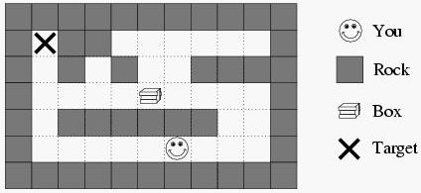
综合
推箱子游戏。输入迷宫、箱子的位置、人的位置、目标位置，求人是否能把箱子推到目标位置，若能则输出推的最少的路径，如果有多条步数相同的推的最少的路径，则输出总步数（人走的步数+推箱子的步数）最少的那条路径；若不能把箱子推到目标位置，则输出Impossible.

Slide 13
综合
八数码问题
在3×3的棋盘上，摆有八个棋子，每个棋子上标有1至8的某一数字。棋盘中留有一个空格，空格用-1来表示。空格周围的棋子可以移到空格中。要求解的问题是：给出一种初始布局（初始状态）和目标布局，找到一种最少步骤的移动方法，实现从初始布局到目标布局的转变。
能写出有多少种不同的解法？

Slide 14
基础算法
谢谢
PRESENTED BY Troy

